Slide 1
«Дорога в один конец….»
Почти каждый пятый житель Казахстана вынужден конкурировать за свое рабочее место с выходцами из республик Средней Азии.

Slide 2
Актуальность работы
Сегодня –это проблемная тема многих динамично развивающихся стран- слаборазвитых, аграрных стран , которые могут оплачивать достойно любой труд.
Цель исследования:
Выявить причины миграции трудовых ресурсов из слаборазвитых стран, стран поставщиков мигрантов, юридическое обоснование приезда принимающей стороны.

Slide 3
Гастарба́йтер (нем. Gastarbeiter;
дословно: гость-работник) — жаргонизм,
обозначающий иностранца, работающего
по временному найму.^{[1]}
Слово заимствовано в конце 1990-х
из немецкого языка, получило широкое
распространение в СМИ на территории
СНГ, сначала в Москве
и Санкт-Петербурге, а затем вошло
в разговорную русскую речь.

Slide 4
Страны поставщики рабочей силы в Казахстан.
№ | Страна | Количество легальных и нелегальных мигрантов (примерно)
1 | Узбекистан | Официально вьезжают от 50-60 трудовых мигрантов год, неофициально до 500 тыс мигрантов год
2 | Кыргызстан | Официально вьезжают на работу ок 50 тыс человек, неофициально до 300 тыс человек
3 | Таджикистан | Официально приезжают на работу ок 10 тыс человек, неофициальные данные ок 300 тыс.
4 | Китай | Ок 10 тыс , неофициальные мигранты 250-300 тыс ежегодно
5 | Афганистан | 5-6 тыс человек
6 | Турция | Около 10 тыс ежегодно
7 | Европейские страны | Ок 5 тыс
Миграция населения по сезонам
Сезон | Примерное количество мигрантов | Страны поставщик
Весна | От 1- 1,5 млн | Среднеазиатские государства Китай
Лето | 2 млн | Среднеазиатские государства, Китай, Турция, Западная Европа
Осень | 1000-2000 тыс человек | Турция, Россия, Западная Европа
Зима | - | -

Slide 6
Соц. опрос
«Составляют ли вам конкуренцию трудовые мигранты из Средней Азии»
Ответы, доля в % | Все | Пол |  | Ежемесячный доход, тыс. тенге
 |  | муж | жен | меньше 25 | 25–35 | 35–45 | больше 45
Да | 18 | 20 | 15 | 23 | 20 | 21 | 14
Нет | 75 | 72 | 78 | 68 | 72 | 74 | 82
Затрудняюсь ответить | 7 | 8 | 7 | 9 | 8 | 5 | 4

Slide 7
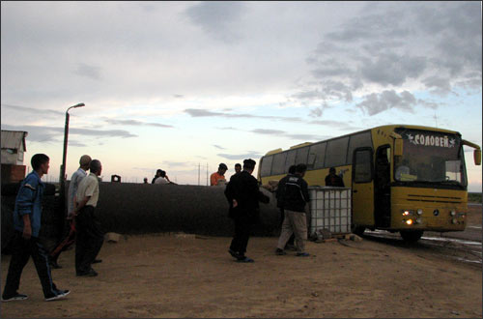
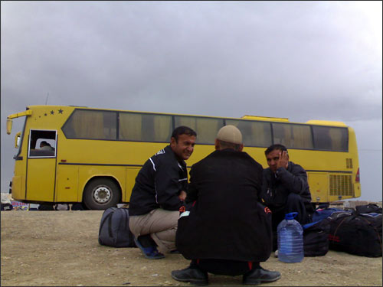
Узбекские трудовые мигранты добираются до места работы на автобусе.
Добраться на самолете в соседнюю страны для гастарбайтеров непозволительная роскошь, а на поезде не всегда можно пройти таможенный контроль, поэтому единственный выход двигаться только на автобусе не смотря на строгие запреты…

Slide 8
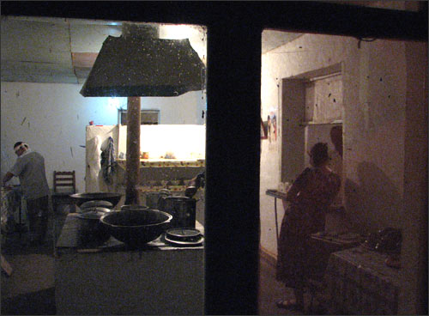
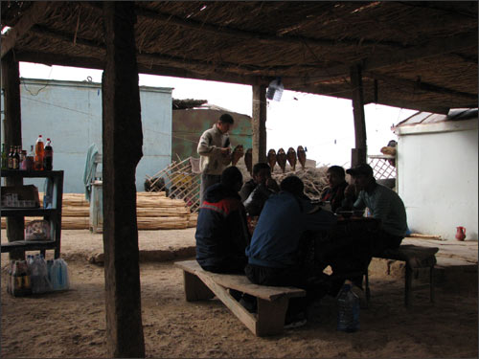
Столовая на пути следования в Казахстан. В пригороде Ташкента

Slide 9
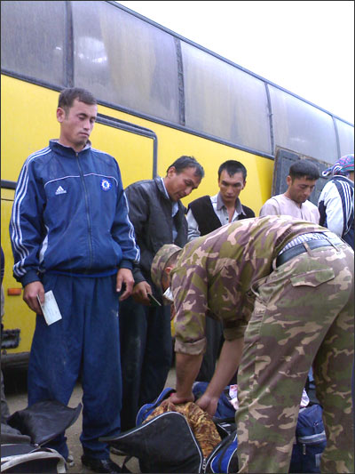
Пограничный досмотр на Казахстанской границе.

Slide 10
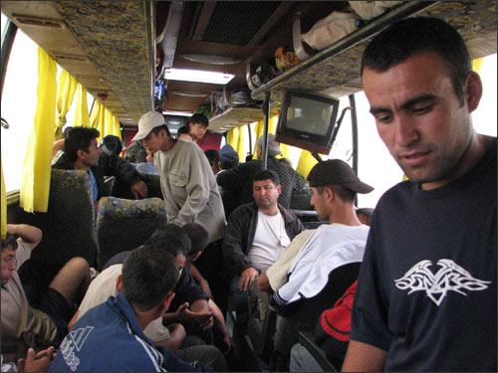
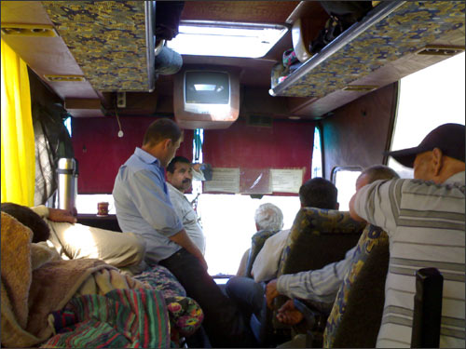
Передняя и задняя часть автобуса.
Если в передней части автобуса еще есть сиденья и открываются окна, то в задней части сиденья отсутствуют для большей наполняемости автобуса

Slide 11
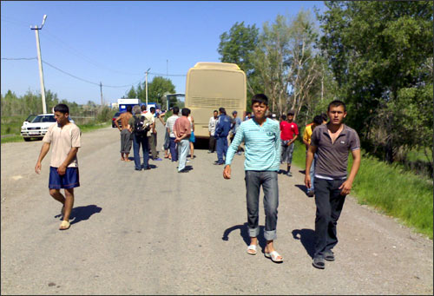
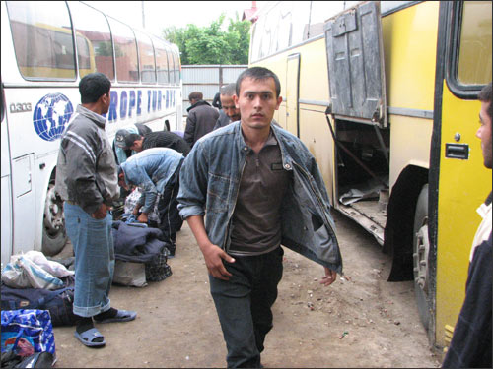
КПП в Южном Казахстане
Астана, гастарбайтеры на 5-е сутки добрались до места работы, но все трудности еще впереди(поиск работы, столкновения с местным населением)

